Slide 2
Цель использования средневзвешенной системы оценки:
а) стимулировать учебно-познавательную деятельность учащихся, осуществляя объективное оценивание различных видов работ;
б) повышать качество изучения и усвоения материала;
в) мотивировать ученика к системной работе в процессе получения знаний и усвоения учебного материала на протяжении всего учебного года;
г) повысить объективность итоговой отметки, усилив ее зависимость от результатов ежедневной работы на протяжении всего учебного года.

Slide 3
Каждый вид деятельности (контрольная, самостоятельная работа, ответ на уроке, лабораторная работа, др. виды работ) имеет свой собственный вес, что позволяет рассчитывать средневзвешенную оценку и тем самым более объективно оценивать успеваемость учащихся.
Возможные значения веса - от 0 до 40. Значение 0 означает, что соответствующий столбец классного журнала не должен учитываться при расчете средневзвешенной оценки. По умолчанию для всех заданий задается одинаковый вес - 10.

Slide 4
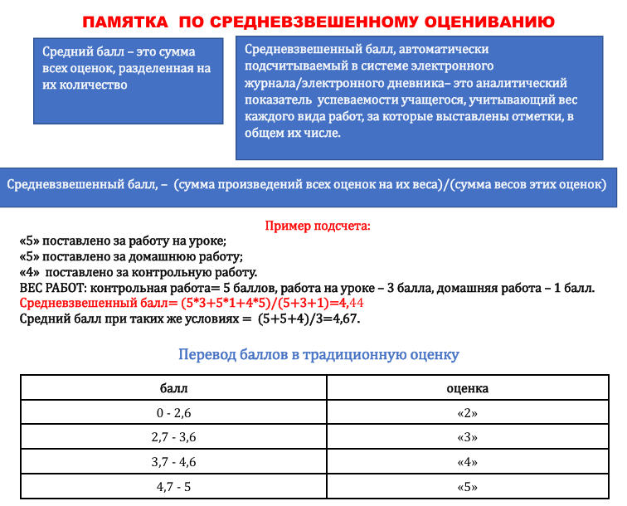

Slide 5
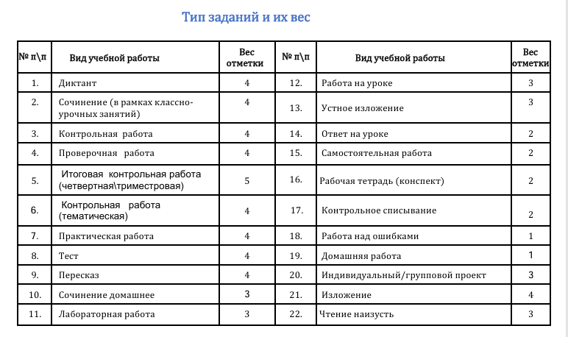

Slide 6
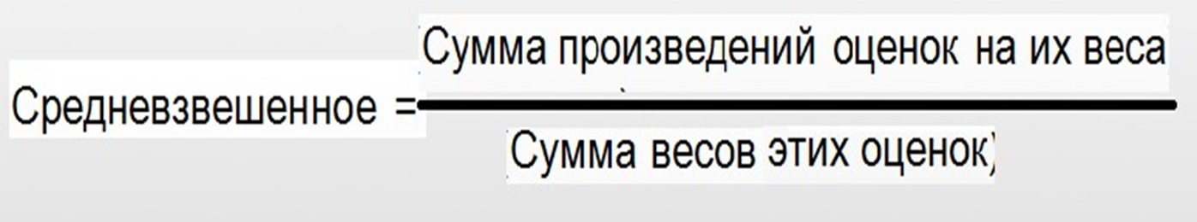

Slide 7
Формула подсчета средневзвешенной отметки:
Средневзвешенная =
(сумма произведений отметок на их вес)/ (сумму весов этих отметок)

Slide 8
По среднему баллу ученик претендует на твердую «4».
Ученик 4 кл. |  |  |  | Среднеарифметическая шкала
1.Сидоров А.
 | отметка |  |  | 3 | н | 2 | 4 | н | 5 | 5 | 4 | 4
 | 27/7=3,85
Если использовать вес отметок, получим:
Ученик 4 кл. |  |  |  | Средневзвешенная шкала
1.Сидоров А.
 | отметка |  |  | 3 | н | 2 | 4 | н | 5 | 5 | 4 | 4
 | вес отметок |  |  | 80 | 80 | 60 | 60 | 60 | 10 | 10 | 10 | 30

Slide 9
сумма произведений отметок на их вес 3*80+2*80+2*60+4*60+2*60+5*10+5*10+4*10+4*30=1140 б.
делим на сумму весов этих отметок
2*80+3*60+3*10+30=400
Итоговая отметка ученика будет равняться: 1140:400=2,85=3

Slide 11
Критерии оценочных процедур (за четверти (триместры) и год)
В Дневник.ру существует автоматический подсчет среднего и средневзвешенного балла. Но итоговую оценку выставляет учитель-предметник, только лишь ориентируясь на средний балл.
Средний балл = сумма оценок / количество оценок.
Мы рекомендуем использовать средневзвешенную систему оценки при подведении четверти:
Средневзвешенный балл = сумма оценок, умноженных на их вес / сумма весов этих оценок.
За учебный год ОО проводят четвертные (триместровые) контрольные работы, которым присваивается коэффициент 10, подсчет оценки за четверть производится по средневзвешенной системе:
Четвертная (триместровая) оценка= (сумма оценок за четверть (триместр)*К+ ЧКР*К), деленная на сумму К этих оценок, где К-вес вида работы, ЧКР- четвертная контрольная работа.
В конце учебного года в 4-8-х и 10-х классах проводится промежуточная аттестация с использованием результатов ВПР по учебным предметам, обязательным к сдаче при прохождении ГИА-9 и ГИА-11, за исключением ИЗО, музыки, физической культуры и труда (технологии). По данным предметам проводится итоговая контрольная работа.
Годовая оценка=(средняя арифметическая четверных (триместровых) оценок + оценка за итоговую контрольную работу (ВПР)/2

Slide 12
ВПР – как обязательная процедура промежуточной аттестации. Критерии оценочных процедур (за четверти (триместры) и год)
Весовой коэффициент видов учебной деятельности (форм текущего контроля и промежуточной аттестации) программируется в электронном журнале/дневнике. В электронном журнале/дневнике автоматически отражается средневзвешенный балл за выбранный учебный период. Коэффициент автоматически выставляется в электронном дневнике за работу, за которую ребенок получил оценку. Это может быть домашнее задание, контрольная или лабораторная работа, доклад и так далее. Чем более значима работа, тем выше вес оценки. Например, за домашнее задание -1 вес, четвертную (триместровую) контрольную — 10.
Пример подсчета:
«5» поставлено за работу на уроке; «5» поставлено за домашнюю работу; «4» поставлено за контрольную работу.
Вес работ: тематическая контрольная работа = 3 баллов, работа на уроке = 3 балл, домашняя работа = 1 балл.
Средневзвешенный балл = (5*3+5*1+4*5)/(1+3+1)=4,3 ⋍ 4.
Средний балл при таких же условиях = (5 + 5 +4)/3=4,67 ⋍ 5.
Средневзвешенный балл показал, что обучающийся знает материал на 4; а не на 5 ровно, повысив его шансы получить «5» в четверти.
Примеры видов учебной работы и их вес
Вид учебной работы | Вес отметки
Работа на уроке | 3
Домашняя работа | 1
Тематическая контрольная работа | 3
Четвертная (триместровая)контрольная работа | 5
Диктант | 5
Сочинение классное | 5
Диагностическая работа | 5
Практическая работа | 4
Техника чтения | 4
Устный ответ | 2
-------
балл | оценка
0-2,69 | «2»
2,7-3,56 | «3»
3,56-4,55 | «4»
4,56-5 | «5»

Slide 13
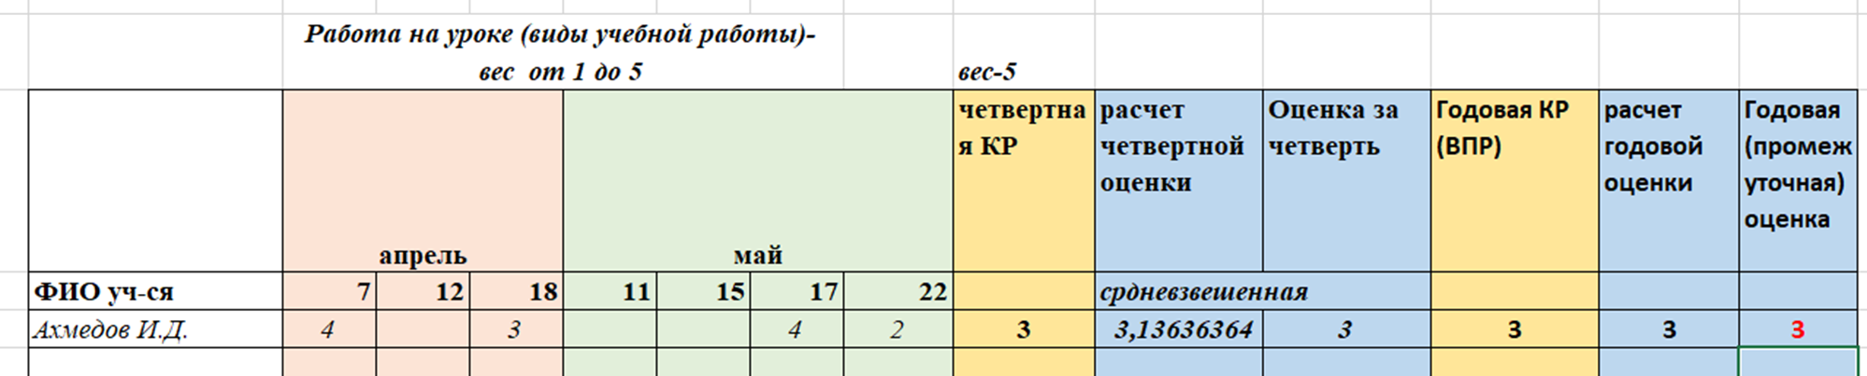

Slide 14
